Slide 1
Etat des travaux
Claire He
Réunion du 20/09

Slide 2
Résumé des objectifs
Démarche Barron, PNAS (2017)
Démarche Hansen, QJE (2017)
Autres corrections

Slide 3
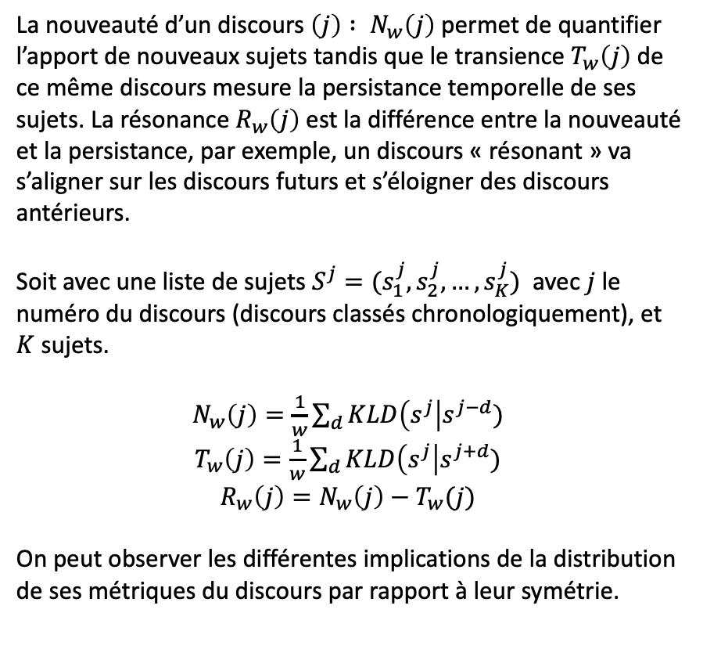
Nouveauté, transience et résonance
Résumé de la démarche de Barron et al.
Motifs sémantiques/lexicaux et systèmes sociaux ont une influence mutuelle. L’analyse de la linguistique et rhétorique de discours politiques/sociaux/économiques peut mettre en lumière des dynamiques de pouvoir et d’évolution au sein d’un groupe.
Pour observer cela, Barron s’intéresse à certaines mesures de la persistance de sujets. Pour définir les sujets, il utilise une LDA (avec a priori de Dirichlet) en fixant le nombre de sujets à 100. La persistance d’un sujet peut-être mesurée par la propagation du sujet de prises de parole en prises de parole.
On mesure l’effet de « surprise » avec la divergence de Kullback-Leibler. A partir de cette métrique, on observe la nouveauté, la transience et la résonance des sujets dans la discussion.
La nouveauté d’un discours $\left(j\right) : N_{w}\left(j\right)$permet de quantifier l’apport de nouveaux sujets tandis que le transience $T_{w}\left(j\right)$ de ce même discours mesure la persistance temporelle de ses sujets. La résonance $R_{w}\left(j\right)$est la différence entre la nouveauté et la persistance, par exemple, un discours « résonant » va s’aligner sur les discours futurs et s’éloigner des discours antérieurs.
Soit avec une liste de sujets $S^{j}=(s_{1}^{j}, s_{2}^{j}, …, s_{K}^{j})$ avec $j$ le numéro du discours (discours classés chronologiquement), et $K$ sujets.
$N_{w}\left(j\right)=\frac{1}{w}\sum_{d}{KLD\left(s^{j}\right|s^{j−d}) }$
$T_{w}\left(j\right)=\frac{1}{w}\sum_{d}{KLD\left(s^{j}\right|s^{j+d}) }$
$R_{w}\left(j\right)=N_{w}\left(j\right)−T_{w}(j)$
On peut observer les différentes implications de la distribution de ses métriques du discours par rapport à leur symétrie.

Slide 4
Nouveauté, transience et résonance (2)
Démarche
Nous avons récupéré les codes de l’article à l’adresse : https://github.com/CogentMentat/NTRexample_FRevNCA/
Pour implémenter le modèle, il nous faut adapter notre corpus et créer la liste de sujets à partir de nos discours.
On utilise l’ensemble des word set créés par réunions pour constituer le corpus. Celui-ci est nettoyé des stop words, on retire également la ponctuation et les mots de moins de 3 mots. On retire les 100 mots les plus fréquents comme stop words également et on conserve comme vocabulaire les 10 000 mots les plus fréquents restant.
Nous avons ici utilisé les discours de 2012 à 2015.
 | PNAS | Transcripts du FOMC 2012 - 2015
Discours brut | 44,953 | 13,906
Corpus brut (mots) | 9,930,592 | 8,113,938
Corpus nettoyé (mots) | 4,765,773 | 1,006,575
Problèmes :
Nous rencontrons des problèmes de computation pour les métriques de nouveauté, transience et résonance pour un corpus si important.
Nous allons reconsidérer le corpus à étudier.

Slide 5
Nouveauté, transience et résonance (3)
Idée
Nous voulons observer l’influence d’un changement de chair sur les dynamiques sémantiques et décisionnelles et donc aussi la dynamique décisionnelle par chair. Il est alors intéressant de choisir pour corpus certaines réunions :
Celles d’une même chair
Celles de deux chair successives
En découpant ainsi le travail nous allons réduire la complexité computationnelle.
Échec dans la computation des scores à élucider… (?)
Dans la slide suivante, on a réussi à observer les scores de nouveauté, transience et résonance sur un document, je suspecte un problème de mémoire/dans la récupération du contenu agrégé une erreur (?)
Historique des chairs
Les chairs se succèdent selon la temporalité suivante :
- 08/1976 : Chair Burns
- 01/1978 : Chair Miller
- 08/1979 : Chair Volcker
- 08/1987 : Chair Greenspan
- 08/2006 : Chair Bernanke
- 01/2014 : Chair Yellen

Slide 6
Nouveauté, transience et résonance (4)
Résultats intermédiaires
Obtention de résultats intermédiaires de nouveauté/transience/résonance pour 1 meeting : ci-contre, réduction de dimension pour un meeting : 80 topics.
1783 mots diff → 100 topics
Scores de nouveauté, transience et résonance avec une fenêtre de 10 topics

Slide 7
LDA : mesure de la communication
Démarche
On suit la démarche du QJE sur l’ensemble des meetings. Pour préparer les statements, il faut procéder en 3 phases :
Trouver les expressions colloquiales (groupes de 2-3 mots qui ne font sens que lorsqu’ils sont ensemble)
Lemmatizer le texte (ie ne garder que la base du mot pour le représenter, par ex: absent, absence, absentéisme --> absen)
Vérifier les stopwords
On agrège les statements par année et par présidence. Dans un premier temps, on peut ensuite s’intéresser aux statements uniquement prononcés par les présidents.
Ensuite, on utilise le package topicmodels pour computer la LDA par Gibbs sampling.

Slide 8
LDA : mesure de la communication
topic0 | baselin | cpi | gap | error | nairu | util | interv
topic1 | technic | mechan | imagin | sound | deleg | purpos | separ
topic2 | reinvest | strategi | mb | portfolio | taper | exit | threshold
topic3 | bound | mandat | tool | lift | messag | send | delay
topic4 | slack | compens | payrol | transitori | medium | disappoint | momentum
topic5 | sep | consensu | publish | explicit | median | subcommitte | enhanc
topic6 | asymmetr | symmetr | stage | don | suspect | bia | notion
topic7 | consumpt | profit | save | wealth | earn | vehicl | equip
topic8 | sensit | group | compon | room | ed | minimum | tip
topic9 | restraint | longerterm | bluebook | longrun | paus | resourc | stimulu
topic10 | paper | studi | research | correl | theori | explan | perman
topic11 | rrp | cap | facil | overnight | desk | test | repo
topic12 | yield | bond | volatil | investor | equiti | corpor | dealer
topic13 | loan | mortgag | institut | lend | loss | commerci | deposit
topic14 | york | offic | secretari | director | economist | divis | david
topic15 | global | china | commod | depreci | euro | europ | chines
topic16 | steve | wed | midpoint | upper | oh | upon | anyway
topic17 | gap | equilibrium | optim | taylor | framework | simpl | variabl
topic18 | break | anybodi | fair | coffe | attitud | psycholog | forth
topic19 | region | estat | home | residenti | commerci | season | contact
topic20 | swap | approv | author | agreement | procedur | item | peter
topic21 | tax | deficit | polit | budget | congress | administr | legisl
topic22 | compani | agricultur | texa | auto | ga | plant | contact
topic23 | gnp | veloc | bob | ml | mike | stern | parri
topic24 | paragraph | guidanc | draft | phrase | evolv | warrant | convey
topic25 | cycl | react | horizon | bubbl | st | youd | behind
topic26 | panel | shown | exhibit | left | blue | median | red
topic27 | intervent | currenc | deflat | japanes | japan | yen | explan
topic28 | contact | cpi | headlin | soft | weather | slowdown | auto
topic29 | learn | novemb | fisher | success | convinc | aggress | stress
Shift de topics de T16-T23 à T2-T14 ?
→ Financiarisation du discours ?
Top 5 topics par présidence :
CHAIRMAN BURNS 20 23 16 27 21
CHAIRMAN MILLER 16 23 20 27 18
CHAIRMAN VOLCKER 16 18 23 21 27
CHAIRMAN GREENSPAN 19 6 7 22 9
CHAIRMAN BERNANKE 13 2 5 29 26
CHAIR YELLEN 11 4 24 26 3

Slide 9
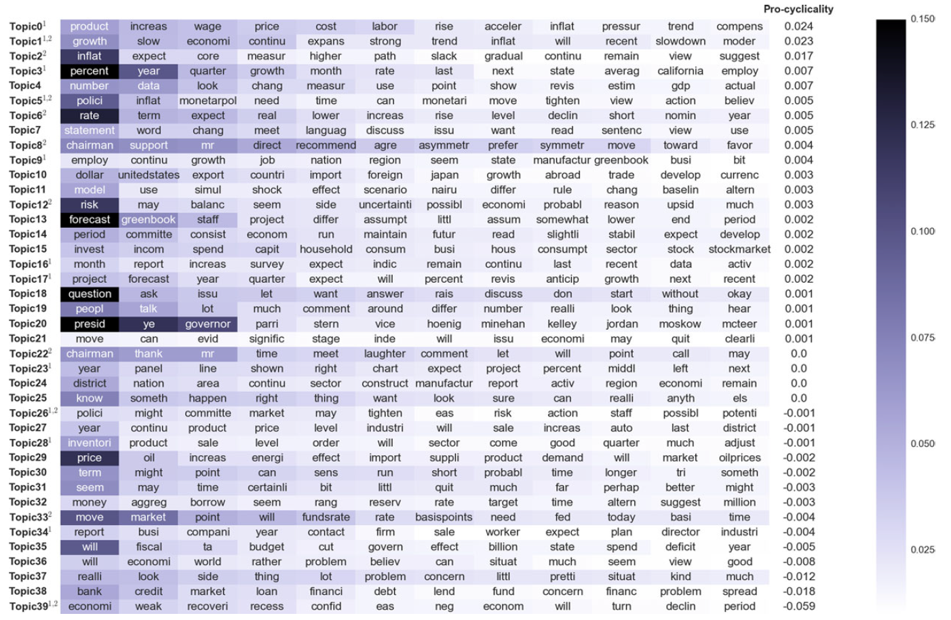
LDA : mesure de la communication
Ci-contre les travaux originaux
L’article du QJE se concentre sur une partie de la réunion bien délimitée. Les mots sont nettoyés selon la procédure explicitée en slide 7.
Classement des topics selon un index de pro-cyclicality. On sépare les statements récupérés selon qu’ils appartiennent à une période d’expansion ou de récession : une période de récession (d’expansion) correspond à un indice négatif (positif). On moyenne sur la fréquence obtenue sur les topics au sein du corpus pour obtenir l’index final.

Slide 11
Topics sur la période Chair YELLEN 2015

